Slide 1
家政全球化研究
單元主題
建立全球化概念
熟悉小論文格式
認識小論文常用的研究方法

Slide 2
建立全球化概念

Slide 3
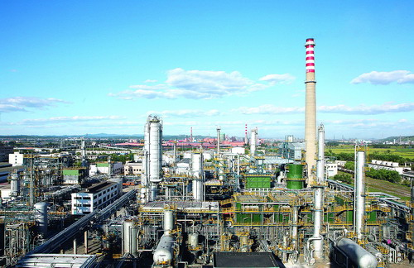
建立全球化概念
工業化起源於歐洲，破壞了主宰整個歷史直到19世紀的社會型態，發展出現代化社會，影響了全世界，帶來全球化議題。

Slide 4
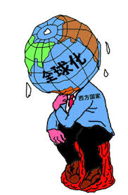
生產方式改變帶動生活方式的改變
工業化生產增加財富，提升生活水準，促成全球交流，但是也製造了許多問題，引發西方國家的反思…

Slide 5
全球化引發的議題
貧富不均
飢餓
犯罪
疾病與防疫
基本人權
人口老化
少子化
性別平等
綠色生活
健康生活
…

Slide 6
全球化研究第一步
認識議題

Slide 7
貧富不均現象

Slide 8
飢餓現象：一盤炸雞兩個世界

Slide 9
全球化視野的展現
怎麼呈現”全球化”現象？
國家或地區現象的比較
例如：
2012年倫敦奧運會206個參賽國的國旗便當
「不同國家的人在吃什麼？」

Slide 10
2012年倫敦奧運會206個參賽國的國旗便當
2012年倫敦奧運時，專門介紹世界各國美食料理的網站e-food.jp發起製作206個參賽國的國旗便當的活動。
他們在製作各國國旗便當時，盡量以該國傳統美食料理為主要食材。
在他們的網站上，不但有製作完成的便當的照片，還配有製作方法的介紹，以及該國國旗的象徵意義。
讓我們在享受美食的同時，更是加深了對於各國傳統美食和文化的了解。
資料20150303取自
http://img.tokyo-fashion.net/epaper/20120727(No.355)/Tokyo-Fashion-20120727(No.355)-gb.html

Slide 11
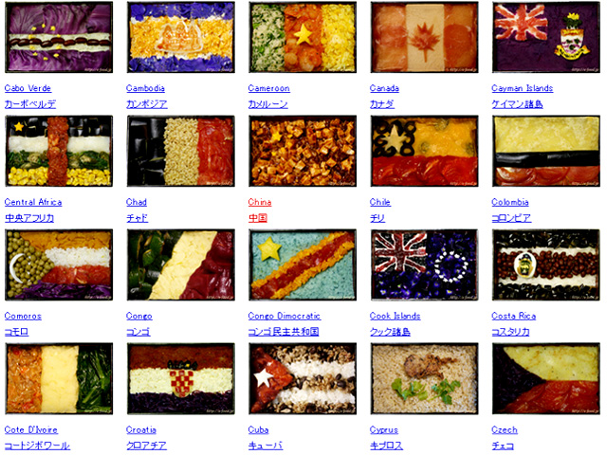
國旗便當

Slide 12
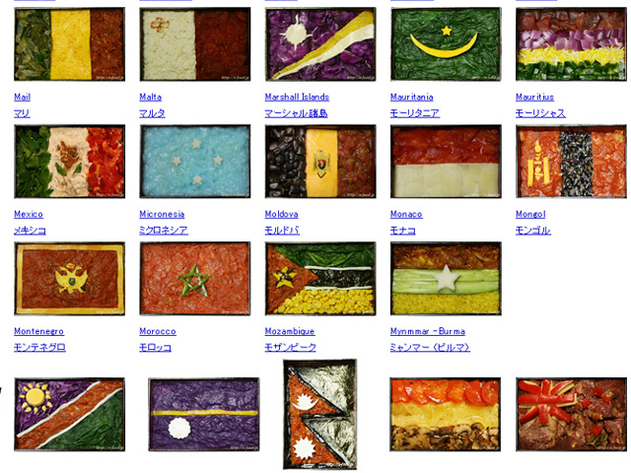
國旗便當

Slide 13
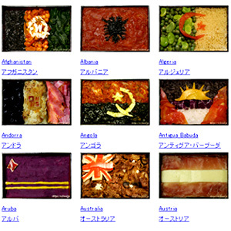
國旗便當

Slide 14
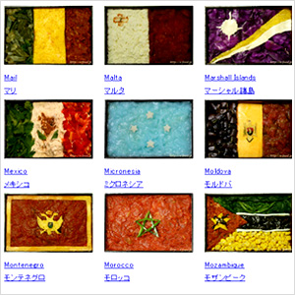
國旗便當

Slide 15
不同國家的人在吃什麼？
《時代週刊》的組圖《饑餓的星球》
作者：
攝影師Peter Menzel與妻子Faith D'Aluision造訪世界各地24個國家、30個家庭的廚房與餐桌，以影像記錄不同家庭一星期所消耗的食物，完成"Hungry Planet: What the World Eats in a Week

Slide 16
熟悉小論文格式
中學生小論文格式
2015.09.10引自中學生網站
/小論文寫作比賽格式說明暨評審要點http://www.shs.edu.tw/display_pages.php?pageid=2010080601

Slide 17
小論文寫作比賽格式說明暨評審要點
篇幅
版面
格式說明
封面頁
前言
正文
結論
引註資料
評審要點

Slide 18
實作練習
下載「小論文寫作比賽格式說明暨評審要點」、「全國高級中等學校小論文比賽引註資料寫作格式範例」、「小論文投稿類別」。
用螢光筆畫重點。
E-mail成果。

Slide 19
認識小論文常用的研究方法
全球化研究適用研究方法

Slide 20
全球化研究適用研究方法
實地訪查法
食麵,饅伏?---麵包的引進對台灣饅頭飲食文化的影響(10311優等)
三、研究方法
（一）查詢有關麵食的學術文章並研讀之。
（二）廣泛閱讀食品營養相關書籍與新聞報導。
（三）實地購買同樣口味的麵包與饅頭，進行價格比較。
問卷調查法
文獻探討法

Slide 21
全球化研究適用研究方法
實地訪查法
問卷調查法
來自exotic星球的puissance---在夜市中台灣小吃與日韓美食選擇影響因素之研究(10311甲等)
三.研究方法：
1.廣泛閱讀日韓美食相關新聞及學術資料。
2.設計問卷實際了解影響臺灣高中生選擇台灣小吃、日韓小吃的因素並比較其差異。
文獻探討法

Slide 22
全球化研究適用研究方法
實地訪查法
問卷調查法
文獻探討法
綠色產品包裝及未來的發展(10311優等)
學歷高，所得就高？台、日、美國民平均教育程度與家庭平均收入之比較研究(10311甲等)

Slide 23
文獻探討法
綠色產品包裝及未來的發展(10311優等)
三、研究方法：本研究主要透過網路蒐集資料：
(一)在國家圖書館以關鍵字「綠色產品」、「綠色包裝」搜尋文獻，並透過閱讀文獻、整理文獻，藉以定義「綠色產品」、「綠色包裝」。
(二)透過Google Scholar進行文獻搜尋與閱讀，確認目前主要用來製作綠色產品包裝的原料為「可生物分解塑料Biodegradable Plastic」、「聚乳酸 Polylactic Acid」之後，以關鍵字「可生物分解塑料Biodegradable Plastic」、「聚乳酸 Polylactic Acid」搜尋、閱讀相關資料，藉以認識目前綠產品與包裝最常採用的生產塑料。

Slide 24
(三)透過Google Search 以關鍵字「綠色包裝 green packaging」搜尋過內外國網站，確認目前採用綠色產品包裝的國際企業的實作狀況，及國內在這一方面的建樹。在確認國內主要的建樹在於制定「資源回收再利用法」之後，上行政院環境保護署找尋「資源回收再利用法」之條例內容，最後再到Google Search蒐集其依法行政的成效。
搜尋資料以學術性為主，部分資料來自網路報紙報導和官方網站，希望盡可能減少偏差。找尋企業實作情形之關鍵字以英文為主，主要希望找到國際上較知名或跨國企業之作法，較有代表性。國內政策與法律實施情形則多參考行政院環保署，較有公信力。

Slide 25
學歷高，所得就高？台、日、美國民平均教育程度與家庭平均收入之比較研究(10311甲等)
三、研究方法
(一)蒐集2003年~2012年來台日美的國民教育程度以及家庭平均收入資料。
(二)進行圖表及運算，算出三國之數據其中的關聯性。
(三)比較三國之數據其異同情形。

Slide 26
進行全球化視野的研究建議
國際、區域比較或流動
(最多五個國家或區域)
例如：
貧富差距之國際比較—韓國、挪威、與台灣的比較
臺灣、日本、德國廚餘處理方式之比較
各國打房政策之比較-以台灣、韓國為例
各國少子化因應政策之比較-以台灣、日本、義大利為例
基督教聖經、回教可蘭經、儒家思想性別觀之比較
氣候環境對飲食文化的影響—以台灣、義大利為例

Slide 27
進行全球化視野的研究建議
全球化對臺灣生活影響
例如：全球化疫病對台灣飲食的影響-以牛肉為例
2008年金融海嘯和台灣經濟發展的關聯
臺灣對全球化生活影響
例如：台灣食品安全擴張與全球化的關聯—以毒澱粉為例

Slide 28
家政全球化研究
如何決定研究方向與範圍？
全球化視野
世界各國、區域比較
全球化之他國對臺灣的影響
全球化之臺灣對他國的影響
家政研究
飲食
衣著
家人關係
生活管理
全球化生活議題
貧富不均、飢餓、疾病與防疫、基本人權、傷害攻擊、人口老化、少子化、性別平等、資源匱乏、綠色生活、健康生活

Slide 29
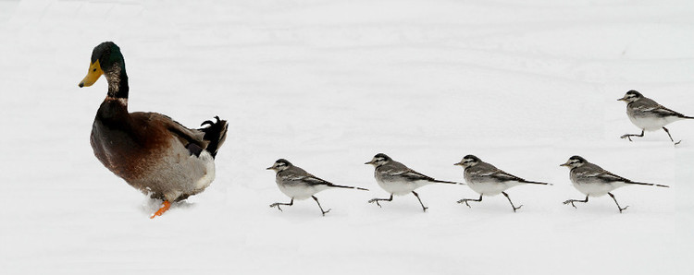
看看前人腳蹤， 激發議題想像…

Slide 30
飲食與健康
飲食
(1) 從各國十大死因看飲食與慢性病的關係
(2) 食麵,饅伏?---麵包的引進對台灣饅頭飲食文化的影響(10311)
(3) 從日本與臺灣食品來看兩國食品添加物的差別
(4) 台灣食品安全的全球化影響－以毒澱粉為例
(5) 全球化疫病對台灣飲食影響之研究－以牛肉為例
(6) 臺灣與美國食安政策之比較—以三聚氰胺為例

Slide 31
飲食文化
飲食
(1) 那些年我們吃的速食—西方速食文化到各國的改變
(2) 美食軍東征—美國飲食文化藉由大眾傳播媒體對臺灣飲食的影響
(3) 後工業化社會飲食文化的國際傳播
(4) 來自exotic星球的puissance ---在夜市台灣小吃與日韓美食選擇影響因素之研究(10311)
(5) 國際平價咖啡店吸引國人消費原因之研究－以星巴克與丹堤、伯朗咖啡店比較為例
(6) 外國人難以接受的臺灣夜市小吃-美國與澳洲的調查
(7) 氣候環境對飲食文化的影響—以義大利為例

Slide 32
服飾穿著與文化
衣著
(1) 煥然衣新---台灣與歐洲服飾色彩演變比較之研究
(2) 牛仔褲境外發展軌跡之研究－以美國牛仔褲傳播到台灣、日本、菲律賓為例
(3) 台灣消費者購買國際流行服飾品牌因素之研究

Slide 33
綠色生活
居家與生活管理
(1) 綠建築超級比一比---日本、台灣、荷蘭綠建築政策之比較
(2) 綠色產品包裝及未來的展望(10311)
(3) 台灣、日本、瑞典資源回收方式比較之研究
(4) 臺灣、日本、德國廚餘處理方式之比較
(5) 各國對流浪狗的處理方式之比較-以台灣、英國、日本為例

Slide 34
居住規劃與布置
居家與生活管理
(1) 台灣與上海之區域人口密度與房價變化趨勢分析(10311)
(2) 各國打房政策之比較-以台灣、韓國為例

Slide 35
經濟與消費
居家與生活管理
(1) 學歷高，所得就高？台、日、美國民平均教育程度與家庭平均收入之比較研究(10311)
(2) 家庭消費文化之東西方比較—台灣v.s.美國(10311)
(3) 臺灣與日本貧富差距之比較研究
(4) 2008年金融海嘯和台灣經濟發展的關聯
(5) 台灣文創產業國際行銷策略，與日本比較
(6) 貧富差距之國際比較—韓國、挪威、與台灣的比較

Slide 36
家人關係與互動
家人關係
(1) 全球化的學習趨勢--交換學生寄宿生活適應之研究
(2) 新移民家庭子女在校學習情形之分析比較
(3) 電子產品對家庭娛樂的影響
(4) 當我們老在一起—臺灣與日本老年人口照顧的比較
(5) 臺灣與日本女性勞動參與率和生育率關係的比較
(6) 生育與經濟程度的關連性
(7) 各國少子化因應政策之比較-以台灣、日本、義大利為例
(8) 基督教聖經、回教可蘭經、儒家思想性別觀之比較

Slide 37
青少年與親職教育
家人關係
(1) 弱智兒童各國福利與補助探討
(2) 臺灣與荷蘭青少年婚前性行為與後續處理的探討
(3) 全球化下外國節目對國內青少年的影響
(4) 日本動漫全球化對台灣青少年性態度之影響
(5) 遊戲變遷與青少年友伴關係關聯性之研究
(6) 日本動漫文化對台灣高中生音樂性娛樂選擇的影響
(7) 線上遊戲對現實生活之影響
(8) 各國教學方式跟學生在pisa表現的關聯-以臺灣、上海、新加坡、芬蘭、為例

Slide 38
其他
生活文化
(1) 台灣與日本喪禮文化之比較
(2) 日本、中國文學作品中女性形象比較之研究
(3) 現有穿戴式科技之困境與可突破的設計

Slide 39
今日作業
1.針對不同研究方法，下載至少兩篇得獎小論文，標示並說明其研究方法。
2.選擇一個研究議題，填入統整表。
貧富不均
飢餓
疾病與防疫
基本人權
傷害攻擊
人口老化
少子化
性別平等
資源匱乏
綠色生活
健康生活
飲食
衣著
生活管理
家人關係
全球化視野
+
+

Slide 40
祝~ 效率高，效果好！

